Slide 1
МИРОВОЙ ОКЕАН
И ЕГО ЧАСТИ
Выполнила:
Тихонова Ирина Витальевна,
учитель географии МБОУСОШ№63
г. Тулы

Slide 2
МИРОВОЙ ОКЕАН И ЕГО ЧАСТИ.
МИРОВОЙ ОКЕАН
ВОДА В ОКЕАНЕ
ОКЕАНЫ
ЧАСТИ МИРОВОГО ОКЕАНА
ПОВТОРЕНИЕ
Notes:
ДЛЯ ПЕРЕХОДА НА СЛАЙД СООТВЕТСТВУЮЩЕЙ ТЕМЫ НАЖМИТЕ ЕЁ НАЗВАНИЕ.

Slide 3
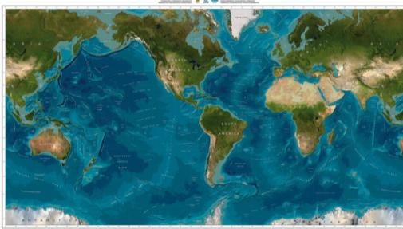
Вода покрывает более 71% поверхности Земли.
Мировой океан - водная оболочка Земли, окружающая материки и острова и обладающая общностью солевого состава.
Что такое Мировой океан?
Notes:
При щелчке на прямоугольник (площадь суши и площадь Мирового океана) выделяются эти участки на карте.

Slide 4

Свойства воды
соленость
температура
Температура океанической воды зависит от близости к экватору и от глубины.
Океаническая вода — это слабый раствор, в котором обнаружены почти все химические вещества. Но особенно много в этой воде поваренной соли. Именно она и придает ей соленый вкус
Почему океаническую воду нельзя пить?
Почему нельзя искупаться в Северном Ледовитом океане?

Slide 5
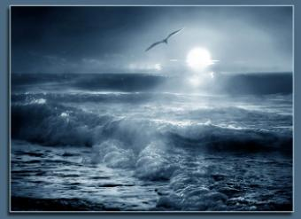
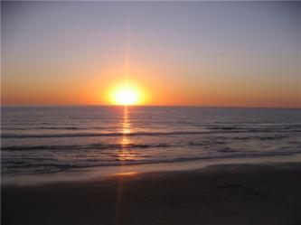

Движение воды в океане
Какова причина постоянного движения воды в океане?
ВЕТЕР
ВОЛНЫ
ТЕЧЕНИЯ
Notes:
При нажатии на прямоугольник с ? Появится причина. Если нажать на слово ветер появятся виды движений. При нажатии на слово течения начнется фильм.

Slide 6
Соотношение площадей океанов
ТИХИЙ ОКЕАН
АТЛАНТИЧЕСКИЙ ОКЕАН
ИНДИЙСКИЙ ОКЕАН
СЕВЕРНЫЙ ЛЕДОВИТЫЙ ОКЕАН
1
2
3
4
Распределите океаны по мере уменьшения их площади.

Slide 7
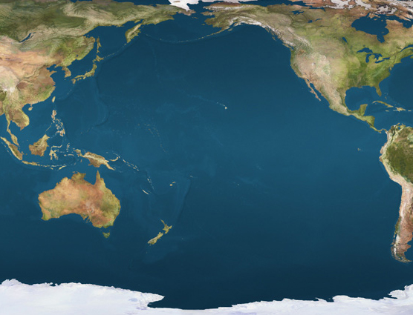
ТИХИЙ ОКЕАН – САМЫЙ БОЛЬШОЙ И САМЫЙ ГЛУБОКИЙ ОКЕАН
3
4
6
5
7
2
1
9
8

Slide 8
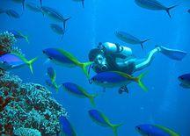
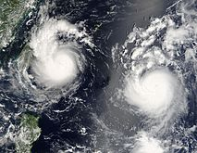
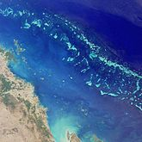
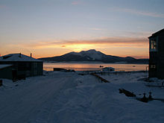
Тихий океан настолько огромен, что его максимальная ширина равна половине земного экватора, т.е. более 17 тыс. км.
Животный мир велик и разнообразен. Даже в настоящее время там регулярно обнаруживаются новые, неизвестные науке животные. Так, в 2005 г. группы ученых обнаружила около 1000 видов десятиногого рака, две с половиной тысячи моллюсков и более сотни ракообразных.
Самая глубокая точка на планете находится в Тихом океане в Марианской впадине. Ее глубина превышает 11 км.
Самая высокая гора в мире находится на Гавайских островах. Она называется Муана-Кеа и представляет из себя потухший вулкан. Высота от основания до вершины около 10 000 м.
На дне океана расположено Тихоокеанское вулканическое огненное кольцо, представляющее из себя цепь вулканов, расположенных по периметру всего океана.

Slide 9
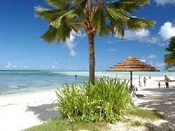
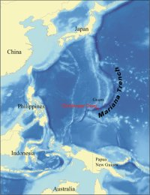
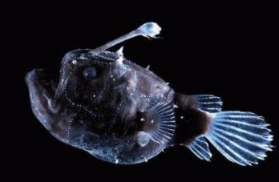
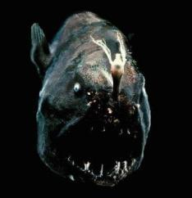
Расположена знаменитая впадина южнее Марианских островов. Она протянулась на 1500 км. в виде буквы V. Ее дно плоское и узкое, шириной в 1-5 км. Образована она на стыке двух тектонических плит: Тихоокеанской и Филиппинской.
Давление на дне впадины в 1100 раз больше нормального атмосферного, но и там были обнаружены живые существа. Причем ранее ученые представить не могли, что даже на более мелкой глубине в 6000 м. жизнь вообще возможна. Но она там есть, правда облик животных, которые там встречаются очень необычен по сравнению с более «цивилизованными» верхними животными.

Slide 10
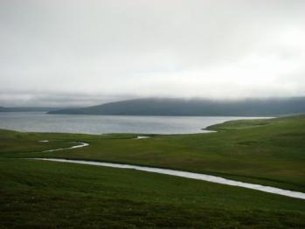
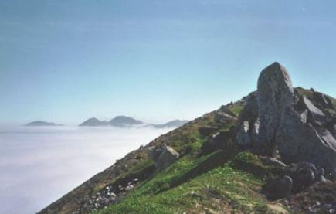
К востоку от Камчатки, на удалении в 200 км. от материка находится красивое место, названное Командорскими островами, в честь первооткрывателя Витуса Беринга. Командор Беринг впервые посетил их в 1741 г. Великий мореплаватель умер в этом же году на островах, названных в его честь. Его корабль был выброшен на берег, и 29 человек погибли во время вынужденной зимовки, в том числе и Витус Беринг, которому было 60 лет. Оставшиеся члены той экспедиции смогли выжить и летом 1742 г. прибыли на материк на шлюпке, построенной из обломков командорского корабля «Святой Петр».
Растительность на островах бедная. Лесов нет вообще. Преобладает мох, лишайник, болотные травы и кустарники, карликовые деревья. Из наземной фауны в таких условиях хорошо себя чувствует песец, американская норка, дикий олень. Распространены различные грызуны.
Более широко животный мир командорских островов представлен птицами: множество колоний чаек, бакланов, рогатых и хохлатых тупиков и многих других.

Slide 11
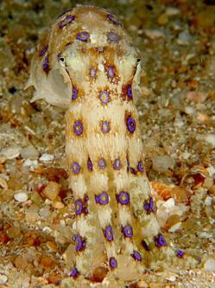
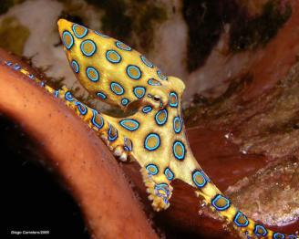
Синекольчатые осьминоги – очень агрессивные головоногие, считающиеся одними из самых ядовитых животных на Земле. Обитают повсеместно от Австралии на юге до Японии на севере в прибрежной зоне..
Этот осьминог совсем небольшой. Самые крупные представители вырастают до 20 см. Но даже такие малютки представляют смертельную опасность под водой. Синекольчатый осьминог способен убить более 25 человек за одно нападение. Хотя специально он не нападет, всегда есть риск наступить на него под водой или не заметить в ярких красках кораллового рифа.
Если же приблизиться к животному слишком близко, то он не побоится напасть первым. Помимо сильнейшего яда, синекольчатые осьминоги очень агрессивны. Стоит очень осторожно нырять в местах обитания этих головоногих и смотреть куда плывешь. Испуганный и раздраженный осьминог покрывается ярко-коричневыми пятнами, а по его телу начинают быстро бегать синие кольца. Такой "фонарь" можно не заметить среди кораллов, но в остальных случаях довольно легко обнаруживается.

Slide 12
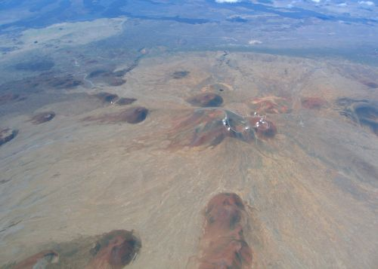
Несмотря на то, что Мауна Кеа возвышается над уровнем моря «всего» чуть более 4 200 метров, эта гора самая высокая на нашей планете. Большая ее часть скрыта под водой, а ее подножье начинается на глубине, превышающей 10 000 м. Таким образом, именно Мауне Кеи принадлежит рекорд самой высокой горы, а не Эвересту, как принято считать.
Мауна Кеа расположена на Гавайских островах в Тихом океане и является самой высокой точкой в том регионе.
Возраст горы около 1 миллиона лет, но свой самый активный период жизни она «прожила» примерно 500 тыс. лет назад, и в настоящее время вулкан является потухшим, и ученые считают, что ближайшее извержение в обозримом будущем не предвидится.

Slide 13
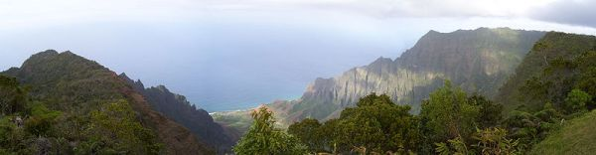
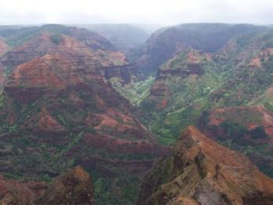
Кауаи – крупный вулканический остров, входящий в состав Гавайских островов. Известен так же как «Остров Сад». Возраст оценивается в 6 млн. лет, поэтому его считают одним из старейших островов на планете.
Кауаи – остров вулканического происхождения. Он был сформирован в результате движения Тихоокеанской плиты. Самая высока точка на острове – гора Каваикини (1598 м. над уровнем моря). Почти в центре острова высится пик «Вай Эля Эля» (1569 м.).
Здесь одно из самых влажных мест на планете. Среднегодовое количество осадков составляет 1 200 см. Практически постоянные тропические ливни создали идеальные условия для живописнейших водопадов, утопающих в буйной растительности. В западной части острова дожди и реки создали один из самых красивый каньонов в мире – «Уэймея». Его глубина достигает 914 метров.

Slide 14
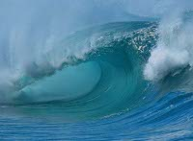
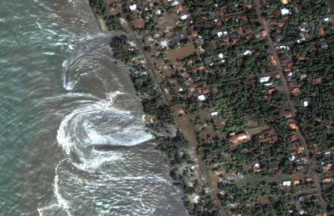
Цунами — это длинные волны, порождаемые мощным воздействием на всю толщу воды в океане. Более 80 % цунами возникают на периферии Тихого океана. Причиной большинства цунами являются подводные землетрясения, во время которых происходит резкое смещение участка морского дна.
В отличие от обычных волн, которые возникают, например, во время шторма, цунами затрагивает всю толщу воды, а не только ее поверхность. Поэтому даже небольшая высота цунами может нести катастрофический характер.

Slide 15
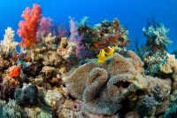
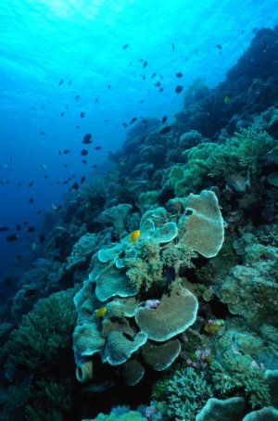
Коралловый риф
– известняковая порода, образованная колониями коралловых полипов и некоторых водорослей. Распространены на мелководье, в основном в Тихом и Индийском океанах. На планете насчитывается более 27 млн.кв.км коралловых рифов.
Коралловый риф является настоящим оазисом в океане, где живут сотни видов морских животных. Цвета обитателей коралловых рифов поражают воображение. Здесь обитают рыбы всех цветовых гамм, которые можно представить: ярко-красные, ослепительно желтые, черные, зеленые и прочие. Обитатели рифа питаются полипами или кораллами, поэтому их дом служит им еще и кухней.
Рыбы, которые ютятся на рифах, как правило, небольшого размера, и являются источником питания для более крупных хищников. Поэтому любое движение среди неподвижного рифа настораживает их, заставляя прятаться в укромных уголках.

Slide 16
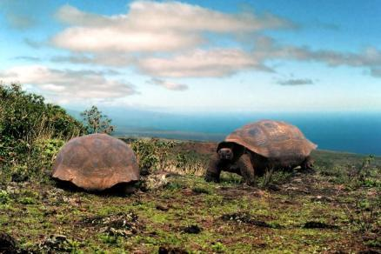
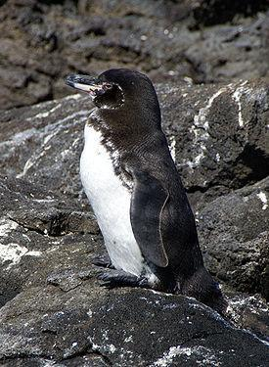
Галапагосские острова – архипелаг в Тихом океане, лежащий почти на самом экваторе. Острова очень популярны среди туристов, которые прилетают сюда, чтобы посмотреть на многообразие животного и растительного мира островов.
О богатстве флоры и фауны галапагоссов написан не один научный труд. Животный и растительный мир островов привлекает не только ученых со всего света, но и многочисленных туристов. На архипелаге живет большое количество эндемичных животных (не встречающихся больше нигде в мире), а так же животных, находящихся под угрозой исчезновения. Например, Слоновая черепаха (Галапагосская черепаха). Так же на Галапагосских островах живет пингвин, что удивительно, поскольку архипелаг находиться почти на самом экваторе.

Slide 17
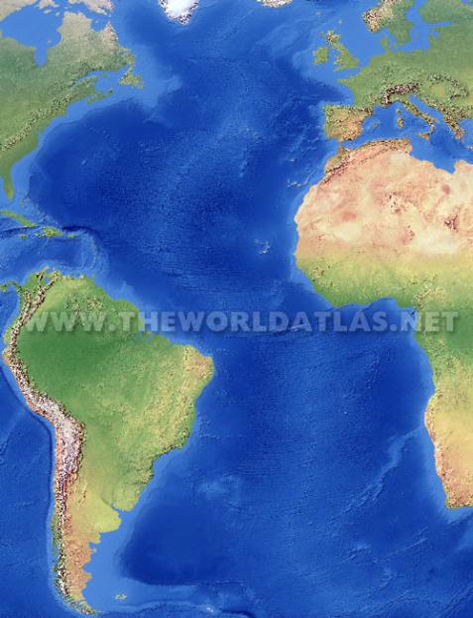
АТЛАНТИЧЕСКИЙ ОКЕАН – ВТОРОЙ ПО ВЕЛИЧИНЕ ОКЕАН ЗЕМЛИ
2
5
3
4
7
6
1

Slide 18
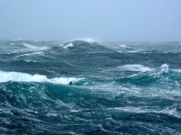
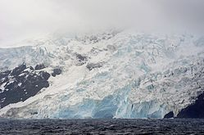
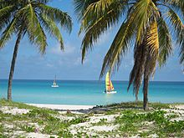
Атлантический океан — второй по величине океан после Тихого океана. В нем находится 25% всей воды планеты. Средняя глубина 3 600 м. Максимальная находится в желобе Пуэрто-Рико – 8 742 м. Площадь океана 91 млн. кв. км.
Общая информация
Возник океан в результате раскола суперконтинента "Пангея" на две большие части,
которые впоследствии образовались в современные материки.
Атлантический океан известен человеку издревле. Упоминая об океане,
который "именуется Атлантическим", можно встретить в записях 3 в. до н.э.
Название возникло вероятно от легендарного пропавшего материка "Атлантида".
Правда не ясно, какую территорию он обозначал, ведь в древности люди были
ограничены в средствах передвижения по морю.

Slide 19
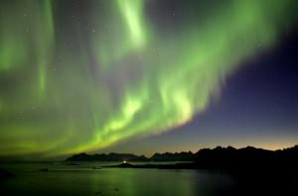
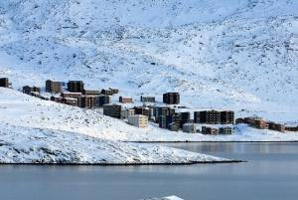
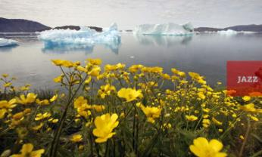

Официальное название: Гренландия, Kalaallit Nunaat (инуит.), Grønland (дат.), Greenland (англ.)
Гренландия — крупнейший остров мира, находится между Европой и Америкой в 740 км от Северного полюса. Политический статус — принадлежащая Дании самоуправляющаяся островная территория. Остров относится к северо-востоку Америки, от территории Канады его отделяют на северо-западе проливы Смит и Робсон, на западе — море Баффина и Девисов пролив, на юго-западе — море Лабрадор. С севера остров омывает Северный Ледовитый океан (море Линкольна), на северо-востоке — Гренландское море, на юго-востоке — Датский пролив, за которым находится Исландия, на юге — Атлантический океан.
Notes:
При нажатии на кнопку видео начнется показ фильма о Гренландии.

Slide 20
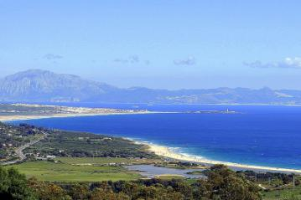
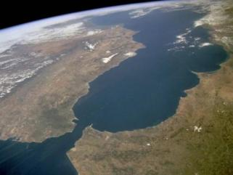
Находящийся между берегами Европы и Африки Гибралтарский пролив на протяжении веков был одним из важнейших транспортных узлов. Эти ворота в Средиземное море были необходимы всем крупным державам Старого Света для проникновения вглубь континентов. Потому прилегающие к нему земли и воды были ареной ожесточенных сражений. Сегодня контроль над проливом остается у британской заморской территории.
Овеянный мифами и легендами Гибралтарский пролив является единственным местом континентальной Европы, откуда можно увидеть берега Африки.

Slide 21
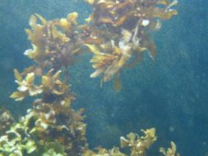
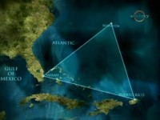
Саргассово море – расположенное в северной части Атлантического океана это море включено в книгу рекордов Гиннеса как самый большой участок спокойной воды. Около 6 млн. кв. км. моря покрыто водорослями саргассум. Такое большое скопление растений видно даже из космоса.
Саргассово море не имеет берегов, поэтому его границы определяются фигурой,
составленной из 4 течений: с севера это Северо-атлантическое течение,
с юга Северное Пассатное, с востока Канарское и с запада Гольфстрим.
В зависимости от положений течений площадь моря колеблется в районе 6-7 млн. кв.км.
Саргассово море является зоной схождения поверхностных течений, которые
перемещают водоросли саргассы в одну область. В море скапливается водорослей
на 11 млн. тонн.
Бермудский треугольник — район в Атлантическом океане. Известен историями о таинственных исчезновениях морских и воздушных судов в области между Бермудскими островами, Флоридой и Пуэрто-Рико.

Slide 22
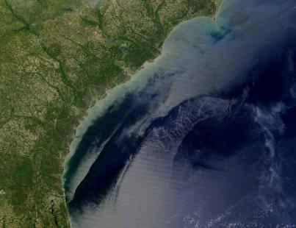
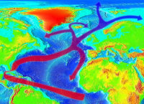
Гольфстрим – крупное морское течение в Атлантическом океане. Благодаря его теплым водам европейские государства, расположенные на берегах океана, имеют более мягкий климат, нежели без него.
Мощность течения действительно впечатляющая. Расход воды
в секунду больше чем во всех реках планеты и составляет 50 миллионов куб. м. Тепла в Гольфстриме столько, сколько выделяло бы 1 миллион атомных электростанций.
Запас теплой воды Гольфстрим получает из Мексиканского залива и несет ее вдоль побережья Северной Америки почти до Канады, где поворачивает в открытый океан, направляясь в сторону Европы. Растрачивая колоссальный запас тепла по пути, течение все таки приносит на материк столько энергии, что в Европе не сформировалась тундра. А должна была бы, т.к. выше 60 градусов северной широты в других местах планеты живут северные олени, а в Европе на этой же широте зеленые луга.

Slide 23
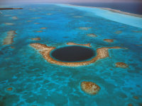
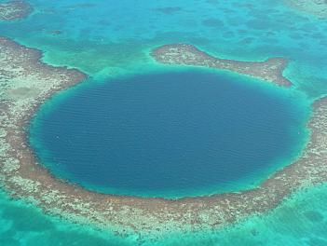
Большая голубая дыра – подводная чашеобразная пещера, расположенная в центре атолла Белизского барьерного рифа в Атлантическом океане.
Чтобы понять, почему это природное образование называется "голубой" дырой взгляните на ее фотографию. Такое название ей дали из-за резкой границы темной и светлой воды. Кажется, что глубина в центре чаши многокилометровая, но на самом деле она составляет "всего" 120 м. Образовалась эта дыра в период ледникового периода на планете, более 200 млн. лет назад. В этот период уровень воды в Мировом океане был ниже современного. В то время на это месте были известняковые пещеры, которые размылись и были обрушены при подъеме воды, вызванном таянием ледников.

Slide 24
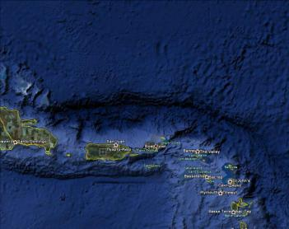
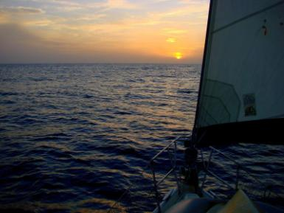
Пуэрто-Риканская впадина - глубоководный желоб в Атлантическом океане, максимальная глубина которого составляет 8 380 м. от поверхности.
Протяженность впадины составляет 800 км. (другие источники указывают 1 200 км. или даже 1 750 км.). Ширина – 80-100 км.
Самая глубокая точка находится в западной части Пуэрто-риканской впадины («глубина Милуоки»). Это самое глубокое место в Атлантическом океане. Свое название оно получило в честь корабля ВМФ США, который обнаружил это место в феврале 1939 г.

Slide 25
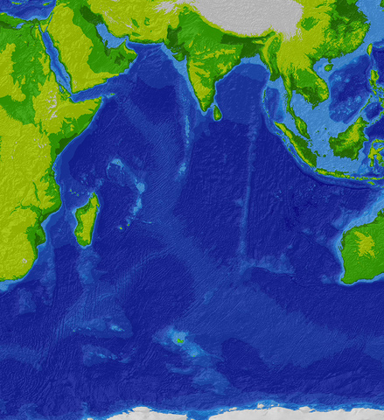
ИНДИЙСКИЙ ОКЕАН – САМЫЙ МОЛОДОЙ И САМЫЙ ТЕПЛЫЙ ОКЕАН
4
2
3
1

Slide 26
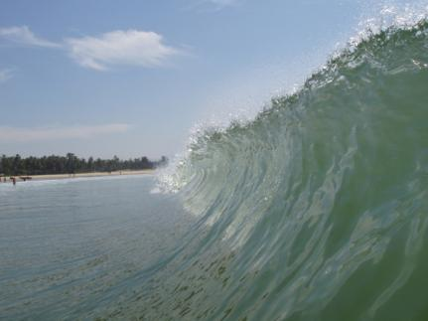
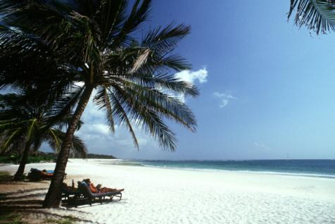
Индийский океан — третий по размеру океан Земли, покрывающий около 20 % её водной поверхности. Его площадь составляет 76 млн кв. км. На севере он ограничен Азией, на западе — Аравийским полуостровом и Африкой, на востоке — Индокитаем и Австралией, на юге — Южным океаном. Практически весь находится в южном полушарии.
По площади Индийский океан занимает третье место после Тихого и Атлантического. Средняя глубина около 4 км., а максимальная зарегистрирована в Яванском желобе и составляет 7 729 м.

Slide 27
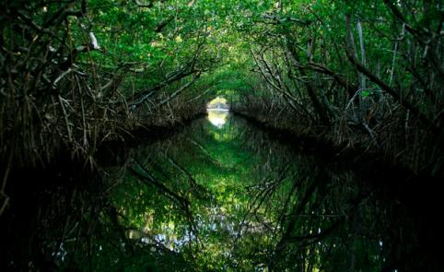
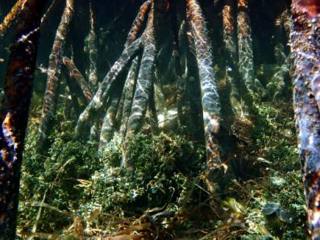
Мангровые заросли
- вечнозеленые леса тропических и экваториальных широт, способные расти в зоне приливов и отливов у самых берегов. Мангры выполняют роль границы между сушей и океаном, а так же служат убежищем для многих водных животных.

Slide 28
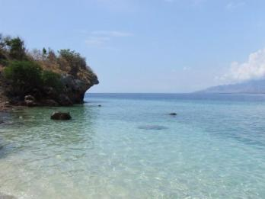
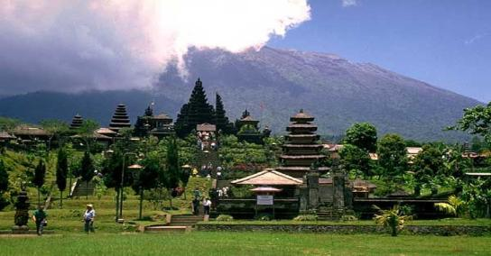
Остров Бали
- индонезийский остров, расположенный между островами Ява и Ломбок. Является крупнейшим туристическим центром Индонезии.
Местные коралловые рифы изобилуют рыбой. Здесь, на облюбованных дайверами пляжах, обитают гигантских размеров манты, акула-молот, гигантская рыба-луна, барракуда. На севере острова можно встретить дельфинов. В расселинах рифов встречаются мурены и морские змеи.

Slide 29
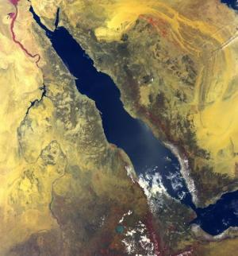

Красное море
– внутреннее море Индийского океана, расположенное между Аравийским полуостровом и Африкой. Одно из самых теплых морей. Считается самым соленым морем на планете.
Площадь Красного моря составляет 450 тыс. кв.км. Имеет очень вытянутую форму – в длину более 2 тыс. км., а в ширину максимум 360 км.
Примечательно, что в Красное море не впадает ни одна река. Как известно пресный реки являются главных источником мутности морей, занося ил и песок. А вот Красное море кристально чистое.

Slide 30

СЕВЕРНЫЙ ЛЕДОВИТЫЙ ОКЕАН – САМЫЙ ХОЛОДНЫЙ ОКЕАН
3
1
2

Slide 31


Северный Ледовитый океан
— раскинулся между Евразией и Северной Америкой, и является самым наименьшим океаном на нашей планете. Его площадь составляет 14,75 млн. кв. км. при средней глубине 1225 метров. Наибольшая глубина в 5,5 км. находиться в Гренландском море.
Кстати, Россия первая и единственная страна, которая используют дрейфующие полярные станции. Такая станция представляет собой несколько зданий, где живут участники экспедиции, и находится набор необходимого оборудования. Впервые такая станция появилась в 1937 г. и называлась "Северный полюс". Ученый, предложивший такой способ исследования Арктики – Владимир Визе.

Slide 32


Ледник – колыбель айсбергов. Представляет собой огромную массу льда, образовавшеюся в результате накопления атмосферных осадков – снега и дождя, в течение тысячелетий. Ледники – крупнейшие источники пресной воды на планете.
Самые большие ледники находятся в Антарктиде, где их площадь превышает
13 млн. кв. км. Объем льда там настолько велик, что под его массой материк
прогнулся вглубь земной коры на 200-300 м.
В Гренландии ледники так же обширны и занимают ¾ площади всего материка.
Лед там достаточно молодой, возраст которого менее 1 тыс. лет. Интересно,
что в 10 в. н.э. норманны, высадившиеся на южном берегу Гренландии,
основали здесь первую европейскую колонию. В то время материк был с густо
заросшей травой, кустарниками и деревьями.

Slide 33


Остров Врангеля
– расположен в Чукотском море Северного Ледовитого океана. Назван так в честь российского мореплавателя 19 в. Фердинанда Петровича Врангеля. Входит в список всемирного наследия ЮНЕСКО.
Это очень суровый край. Средняя температура непродолжительного лета здесь около 0 градусов, а зимой наступают по-настоящему невыносимые погодные условия – сильный ветер с севера настолько сухой, что тяжело даже дышать. Полярная ночь, которая длится с ноября по конец января, невыносима холодная. Температура опускается в среднем ниже -20, а иногда и до -60! Метели, которые налетают на остров, достигают скорости 140 км/ч. На побережье укрыться от такого натиска с севера очень нелегко, и только в центральной части острова, окруженной горными хребтами, можно рассчитывать на более благоприятные условия.

Slide 34
ЧАСТИ МИРОВОГО ОКЕАНА
МОРЕ
ЗАЛИВ
ПРОЛИВ

Slide 35

Море- часть океана, отделенное от него островами и полуостровами и отличающаяся от него свойствами воды и особенностями растительного и животного мира.
Самое большое море- Филиппинское (5726 т. км.2 )

Slide 36



МОРЯ
ВНУТРЕННИЕ
ОКРАИННЫЕ
глубоко вдающееся в сушу море, сообщается проливами с океаном или прилегающим морем.
расположенное между материками и океанами (на окраине материков), обычно отделено от океанов только островами, полуостровами или подводными возвышенностями.

Slide 37


Пролив- относительно узкая часть океана или моря, разделяющая два участка суши и соединяющая два водоема.
Самый широкий (1120 км.) и глубокий (5249 км.) - пролив Дрейка

Slide 38


Залив- часть океана или моря, глубоко вдающаяся в сушу.
Самый большой залив - Бенгальский.

Slide 39
ПОВТОРЕНИЕ
ЗАДАНИЕ № 1
ЗАДАНИЕ № 2
ЗАДАНИЕ № 3

Slide 40
ПОВТОРЕНИЕ
КАКОЙ ОКЕАН САМЫЙ БОЛЬШОЙ ПО ПЛОЩАДИ?
ТИХИЙ ОКЕАН
СКОЛЬКО ОКЕАНОВ НА ЗЕМЛЕ ? НАЗОВИТЕ ИХ.
ЧЕТЫРЕ ОКЕАНА: ТИХИЙ, ИНДИЙСКИЙ, АТЛАНТИЧЕСКИЙ И СЕВЕРНЫЙ ЛЕДОВИТЫЙ
КАКОЙ ОКЕАН САМЫЙ ХОЛОДНЫЙ?
СЕВЕРНЫЙ ЛЕДОВИТЫЙ ОКЕАН
КАКОЙ ОКЕАН САМЫЙ ГЛУБОКИЙ?
ТИХИЙ ОКЕАН

Slide 41

УСТАНОВИ СООТВЕТСТВИЕ!
Как называется водная оболочка нашей планеты?
ГИДРОСФЕРА
1
НАЧАЛО
МОРЕ
ГИДРОСФЕРА
ВОДЫ СУШИ
ЗАЛИВ
МИРОВОЙ ОКЕАН
ПРОЛИВ

Slide 42
УСТАНОВИ СООТВЕТСТВИЕ!
Как называется водная оболочка нашей планеты?
ГИДРОСФЕРА
1
Какие составные части образуют гидросферу?
МИРОВОЙ ОКЕАН
2
ВОДЫ СУШИ
РЕКА
ВОДЫ СУШИ
ПРОЛИВ
МИРОВОЙ ОКЕАН
ЗАЛИВ

Slide 43
УСТАНОВИ СООТВЕТСТВИЕ!
Как называется водная оболочка нашей планеты?
ГИДРОСФЕРА
1
МИРОВОЙ ОКЕАН
ВОДЫ СУШИ
ЧАСТЬ ОКЕАНА, ОТДЕЛЁННАЯ ОТНЕГО ОСТРОВАМИ И ОТЛИЧАЮЩАЯСЯ СВОЙСТВАМИ ВОДЫ
МОРЕ
3
МОРЕ
ПРОЛИВ
ЗАЛИВ

Slide 44
УСТАНОВИ СООТВЕТСТВИЕ!
Как называется водная оболочка нашей планеты?
ГИДРОСФЕРА
1
МИРОВОЙ ОКЕАН
ВОДЫ СУШИ
УЗКОЕ ВОДНОЕ ПРОСТРАНСТВО, ОГРАНИЧЕННОЕ С ДВУХ СТОРОН СУШЕЙ
МОРЕ
ПРОЛИВ
4
ПРОЛИВ
ЗАЛИВ

Slide 45





НАЗОВИТЕ ГЕОГРАФИЧЕСКИЕ ОБЪЕКТЫ.
1
2
3
МОРЕ
МОРЕ
ПРОЛИВ
4
5
ПРОЛИВ
ЗАЛИВ
ОТВЕТ
ПРОЛИВ ДРЕЙКА
ОХОТСКОЕ МОРЕ
БЕНГАЛЬСКИЙ ЗАЛИВ
ГИБРАЛТАРСКИЙ ПРОЛИВ
КРАСНОЕ МОРЕ
ОТВЕТ
ОТВЕТ
ОТВЕТ
ОТВЕТ

Slide 46
ИСТОЧНИКИ ИНФОРМАЦИИ
http://upload.wikimedia.org/wikipedia/commons/thumb/0/0e/Saomai_and_Bopha_09_aug_2006_0205Z.jpg/213px-Saomai_and_Bopha_09_aug_2006_0205Z.jpg - ФОТО ТИХИЙ ОКЕАН
http://www.inokean.ru/okeans/tihiy-okean?start=24 – ИНФОРМАЦИЯ ОБ ОБЪЕКТАХ ТИХОГО ОКЕАНА
http://atlanticocean.theworldatlas.net/atlantic-ocean.jpg - карта Атлантического океана
http://www.vokrugsveta.ru/encyclopedia/?title=%D0%93%D1%80%D0%B5%D0%BD%D0%BB%D0%B0%D0%BD%D0%B4%D0%B8%D1%8F – информации о Гренландии
http://wwportal.com/data/uploads/2013/12/Indian_Ocean.png - карта индийского океана
http://dic.academic.ru/pictures/bse/jpg/0239206209.jpg - карта бенгальского залива
http://www.bogoslov.ru/data/2012/02/28/1236613513/foto_43.JPG - фото бенгальского залива
http://seaman.com.ua/_images/useful/prolivi/drake.jpg - фото пролив Дрейка
http://ic.pics.livejournal.com/globalinform/30154108/3782/3782_original.jpg - карта пролив Дрейка
http://luckytour.kharkov.ua/wp-content/uploads/2012/12/wpid-50bb991964eb9.jpg - карта море Лаптевых
http://blacksea7.com/images/stories/sea/karta_blacksea.jpg - карта черного моря
http://www.ateism.ru/articles/potop/fm-fiz.GIF - карта Филиппинского моря
http://www.youtube.com/redirect?q=http%3A%2F%2Fgeographyofrussia.ru%2Ftecheniya-v-mirovom-okeane%2F&redir_token=zmJJcjoZSjizLi2QfP2yBqb-pWN8MTQwNDU4NTQ0MkAxNDA0NDk5MDQy – видео океан и ветер

